Slide 1
浏览器
执行加载的js程序
JavaScript
程序
执行WebGL相关方法
逐顶点操作
逐片元操作
顶点着色器
Position:(0.0, 0.0 ,0.0 ,1.0)
Size:10.0
片元着色器
Color (1.0 , 0.0 , 0.0, 1.0)
WebGL系统
浏览器
显示
颜色缓冲区
渲染到颜色缓冲区

Slide 2
获取<canvas>元素
获取WebGL绘图上下文
初始化着色器
设置<canvas>背景色
清除<canvas>
绘图

Slide 3
Javascript
void main(){
gl_Position = vec4(...);
gl_PointSize = 10.0;
}
顶点着色器
void main(){
gl_Position = vec4(...);
gl_PointSize = 10.0;
}
gl_Position
片元着色器
void main(){
gl_FragColor = vec4(...);
}
gl_FragColor
颜色缓冲区
gl_PointSize
void main(){
gl_FragColor = vec4(...);
}
WebGL系统
function main(){
var gl = getWebGLContext(canvas);
...
initShaders(...);
}

Slide 4
Javascript程序
attribute variable
uniform variable
WebGL系统
顶点着色器
片元着色器
gl_Position
gl_FragColor
颜色缓冲区
gl_PointSize

Slide 5
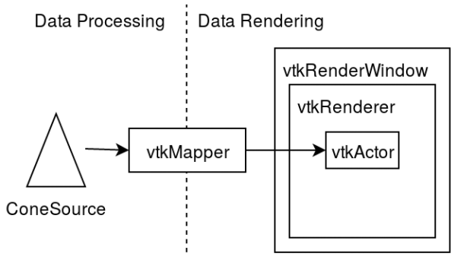
ConeSource 提供数据
数据通过Mapper
Mapper被附加到Actor
Renderer有很多Actor
RenderWindow有很多Renderers

Slide 6
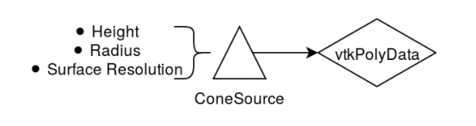
vtkConeSource 是一个vtk filter
输出vtkPolyData的算法
顶点，线，和面的集合
vtk.js的一个基本数据类型
ConeSource算法：0个输入，一个输出

Slide 7
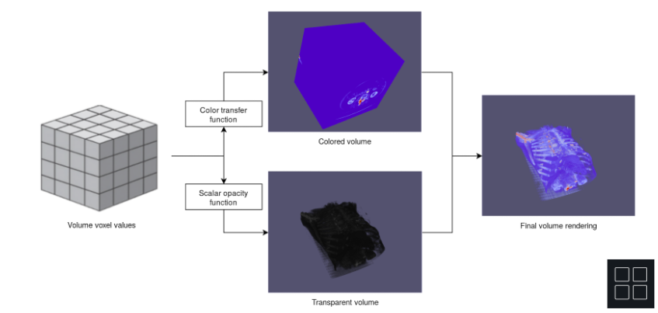
体积渲染：透明度和颜色
Opacity function :决定哪些体元是透明的
Color transfer function: 决定哪些体元映射什么颜色

Slide 8
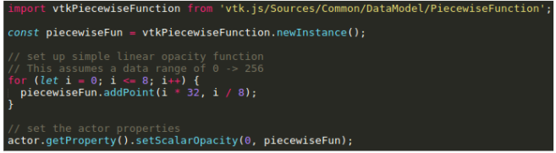
体积渲染：透明度（Opacity）
创建一个 vtkPiecewiseFunction
线性不透明度函数映射从[0, 256 ] 到[0 , 1 ]
Actor的属性：Opacity，color，lighting，etc

Slide 9
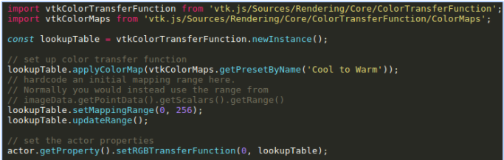
体积渲染：Color Transfer Function
创建一个 vtkColorTransferFunction
应用colormap 或手动设置点
Cool to Warm，Matlab colors, ERDC colors,ect
设置映射范围为体积数据范围

Slide 10
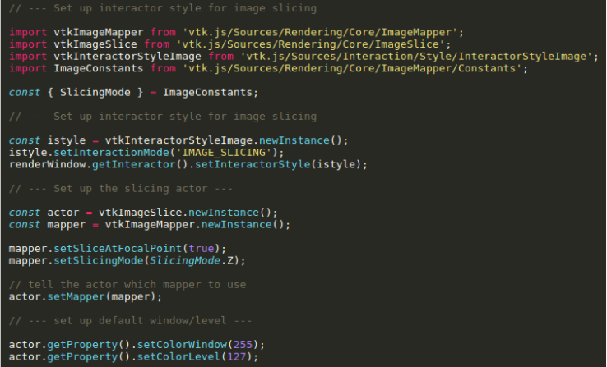
使用图像切片交互(切片滚动和鼠标窗口/级别)
需要在焦点上设置切片
设置默认窗口/级别

Slide 11
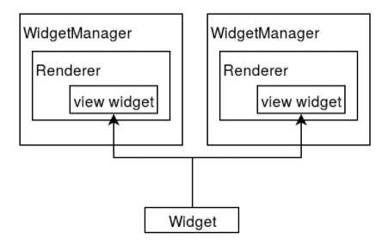
组件概要
Widget Manager
和renderer相关联
管理该renderer中的小部件
Widgets
由小部件状态和小部件工厂组成
通过工厂构造的小部件被绑定到renderer
Representations来自小部件的状态
MVC体系结构

Slide 12
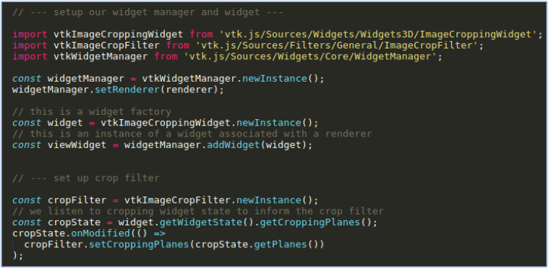
Add Crop Widget
将renderer添加到widget manager
视图小部件是renderer中小部件的实例。
当裁剪小部件更新时，我们裁剪图像。

Slide 13
使用缓冲区对象向顶点着色器传入多个顶点的数据
1.创建缓冲区对象（gl.createBuffer()）
2.绑定缓冲区对象（bindBuffer()）
3.将数据写入缓冲区对象（gl.bufferData()）
4.将缓冲区对象分配给一个attribute对象（gl.vertexAttribPointer()）
5.开启attribute变量（gl.enableVertexAttribArray()）

Slide 14
（4）
attribute变量
Javascript
function main(){
var vertices =
new Float32Array([
0.0 ,0.5,
-0.5, -0.5,
0.5,-0.5
]);
gl.bufferData(...,vertices,);
…
}
(1)(2)
(5)
缓冲区对象
0.0，0.5
-0.5，-0.5
0.5，-0.5
顶点着色器
0.0，0.5
-0.5，-0.5
0.5，-0.5
(3)
WebGL系统

Slide 15
数据库
DataBase
空间数据库
SpatiaLite+SQLite
地图基本操作
数据编辑
数据查询
服务器
Server
统计分析
三维模型数据
数据获取
Spring-boot
Element-ui
echarts
浏览器
Brower
浏览器
VUE
leaflet
vtkjs

Slide 16
获取WebGL绘图上下文
初始化着色器
设置点的坐标信息
设置<canvas>背景色
清除<canvas>
绘制

Slide 17
创建缓冲区对象
attribute变量
JavaScript
Function main(){
var gl = getWebGL...
...
gl.createBuffer(...);
}
gl.ARRAY_BUFFER
gl.ELEMENT_ARRAY_BUFFER
顶点着色器
缓冲区对象

Slide 18
Javascript
function main(){
var vertices =
new Float32Array([
0.0 ,0.5,
-0.5, -0.5,
0.5,-0.5
]);
gl.bufferData(...,vertices,);
…
}
attribute变量
缓冲区对象
0.0，0.5
-0.5，-0.5
0.5，-0.5
顶点着色器
WebGL系统

Slide 19
渲染地质模型（button）
渲染圆柱（button）
切换选项
渲染样式选项
渲染地质模型
渲染柱体
可以选择需要渲染的模型
调节模型的透明度
提供不同的渲染效果选项，

Slide 20
模型选择
渲染颜色选择
渲染属性选择
渲染component选择

Slide 21
制图分析
长江经济带碳排放分析评价
评价指标
因子分析法
碳排放与碳汇时空分析
碳排放自相关分析
低碳经济评价指标体系
碳排放时空分析
碳汇分析
全局自相关分析
局部自相关分析
数据标准化
适用性检验
提取公因子
旋转因子载荷矩阵
长江经济带低碳发展水平

